Slide 1

Новый механизм
приема на целевое обучение
по образовательным программам
высшего образования

Slide 2
Документы, регламентирующие поступление на целевое обучение
Федеральный закон
от 14 апреля 2023 г. № 124-ФЗ
«О внесении изменений в Федеральный закон «Об образовании в Российской Федерации» (вступил в силу с 1 мая 2024 г.)
Постановление Правительства Российской Федерации
от 27 апреля 2024 г. № 555
«О целевом обучении по образовательным программам среднего профессионального и высшего образования»
(вступило в силу с 1 мая 2024 г.)

Slide 3
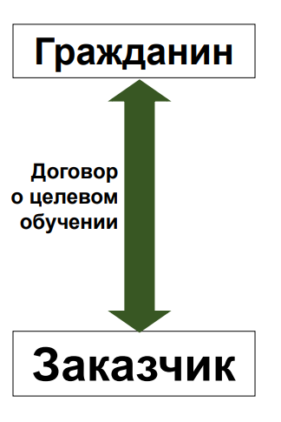
Стороны договора

Slide 4
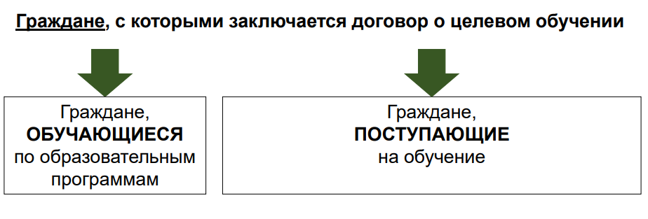
Кто может заключить договор о целевом обучении

Slide 5

Где найти информацию о целевом приеме

Slide 6
Преимущества обучения по целевому приему
Для поступающих на 1 курс
отдельный конкурс и быстрое зачисление; если вы не прошли в конкурсе на целевой прием, вы можете участвовать в основном конкурсе;
обязательное трудоустройство после окончания учебы;
возможность дополнительных бонусов от работодателя в договоре - стипендия, оплата общежития и т.д.
помощь работодателя во время учебы - предоставление места для практики;
Для обучающихся на старших курсах
обязательное трудоустройство во время учебы;
возможность дополнительных бонусов от работодателя в договоре - стипендия, оплата общежития и т.д.

